Slide 1
Nieuwsbericht
Zelf schrijven van een ‘grappig’ nieuwsbericht

Slide 2
Wat gaan we de deze les leren?
Wat de indeling is van een nieuwsbericht
Hoe je een (grappig) nieuwsbericht schrijft
Hoe je gebruik kan maken van dubbelzinnigheid.

Slide 3
Wat gaan we deze les doen?
Startopdracht opdr 1 (10m)
Uitleg theorie (10m)
Maken opdr 2 en 3 (30m)

Slide 4
Nieuwsbericht schrijven
In een nieuwsbericht geef je informatie over een gebeurtenis. Je vertelt de lezer alles wat hij moet weten:
Wie?Wat?Waar?Wanneer?Waarom?Hoe?
Deze vragen worden vervolgens verder uitgewerkt in de alinea`s die volgen.

Slide 5
Zo schrijf je een goede alinea
De belangrijkste informatie zet je in de kernzin: de eerste of laatste zin
Vraag je na de kernzin af: wat zou de lezer nog meer willen weten? Dat schrijf je in de volgende zinnen.
Een alinea gaat altijd over één onderwerp: wie, wat, waar, wanneer, waarom, waardoor, hoe?
Nieuw onderwerp? Nieuw alinea!

Slide 6
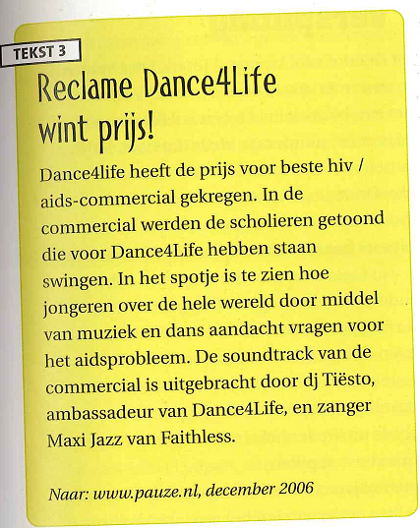
Voorbeeld: zoek de kernzin

Slide 7
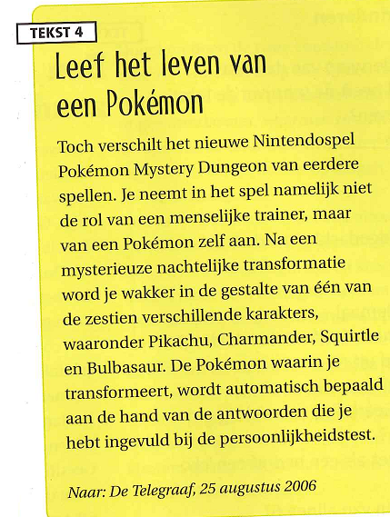
Zoek de kernzin

Slide 8
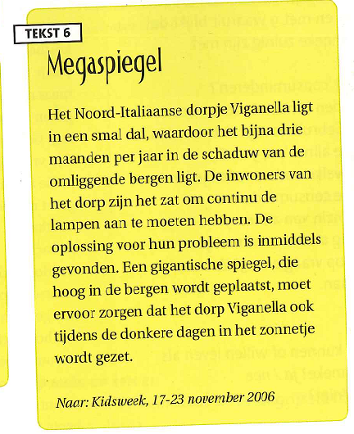
Zoek de kernzin

Slide 9
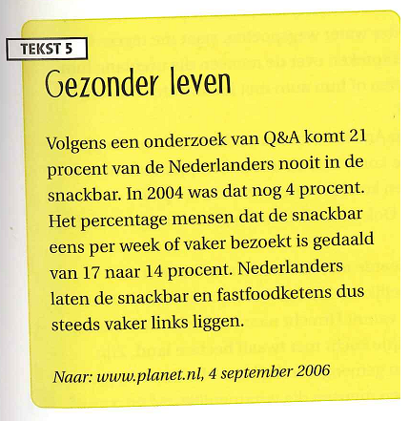
Zoek de kernzin

